Slide 1

Dự đoán giá vé máy bay (Linear Regression & Random Forest)
Người trình bày: Đỗ Văn Cung
Giảng viên hướng dẫn: PGS.TS Nguyễn Văn Hậu
HUNG YEN UNIVERSITY OF TECHNOLOGY AND EDUCATION
1/18

Slide 2
2/18
Mục Lục
Tổng quan bài toán
Mô hình học máy
Cài đặt mô hình
Demo

Slide 3
3/18
Tổng quan bài toán
1.Tổng Quan về học máy
Định nghĩa: Hệ thống tự học hỏi từ dữ liệu để cải thiện hiệu suất mà không cần lập trình cụ thể.
Phân loại bài toán:
  Thuộc nhóm Học có giám sát (Supervised Learning).
  Là bài toán Hồi quy (Regression) vì Output là giá trị liên tục (Tiền).

Slide 4
4/18
Tổng quan bài toán
2.Bài toán dự đoán giá vé
Thực tế: Giá vé biến động rất phức tạp (theo giờ, ngày lễ, hãng bay...). Khách hàng khó tìm giá tốt.
Mục tiêu: Xây dựng mô hình dự đoán chính xác giá vé tại thị trường Ấn Độ.
Input: Hãng bay, Điểm đi/đến, Giờ bay, Số điểm dừng...
Output: Giá vé (INR).

Slide 5
5/18
Mô hình học máy
1. Ý tưởng lựa chọn mô hình
- Nhóm đề xuất so sánh 2 cách tiếp cận:
Mô hình Tuyến tính (Linear Regression):
Làm mô hình cơ sở (Baseline) để kiểm tra các mối quan hệ đơn giản.
Mô hình Phi tuyến (Random Forest):
Làm mô hình chính để nắm bắt sự phức tạp, rời rạc của dữ liệu giá vé thực tế.

Slide 6
6/18
Mô hình học máy
2. Phân tích Linear Regresssion
Nguyên lý: Tìm đường thẳng khớp nhất với dữ liệu bằng cách tối thiểu hóa sai số bình phương (MSE).
Ưu điểm: Đơn giản, dễ giải thích, huấn luyện nhanh.
Nhược điểm chí mạng:
  Giả định quan hệ tuyến tính (Trong khi giá vé là phi tuyến).
  Rất nhạy cảm với dữ liệu nhiễu (Outliers).

Slide 7
7/18
Mô hình học máy
3. Phân tích Random Forest
Nguyên lý: Học máy tổ hợp (Ensemble), kết hợp nhiều Cây quyết định (Decision Trees).
Cơ chế: Dùng kỹ thuật Bagging (Lấy mẫu ngẫu nhiên) để tổng hợp kết quả.
Lý do chọn:
  Xử lý tốt dữ liệu nhiều chiều, dữ liệu phân loại.
  Chống Overfitting tốt hơn cây quyết định đơn lẻ.

Slide 8
7/18
Mô hình học máy
4. Các metrics đánh giá
MAE
MSE
RMSE
R²

Slide 9
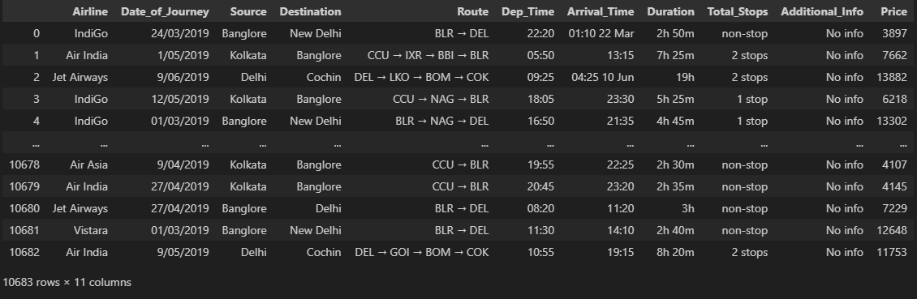
8/18
Cài đặt mô hình
1.Mô tả dữ liệu
Source: https://www.kaggle.com/datasets/nikhilmittal/flight-fare-prediction-mh/data

Slide 10
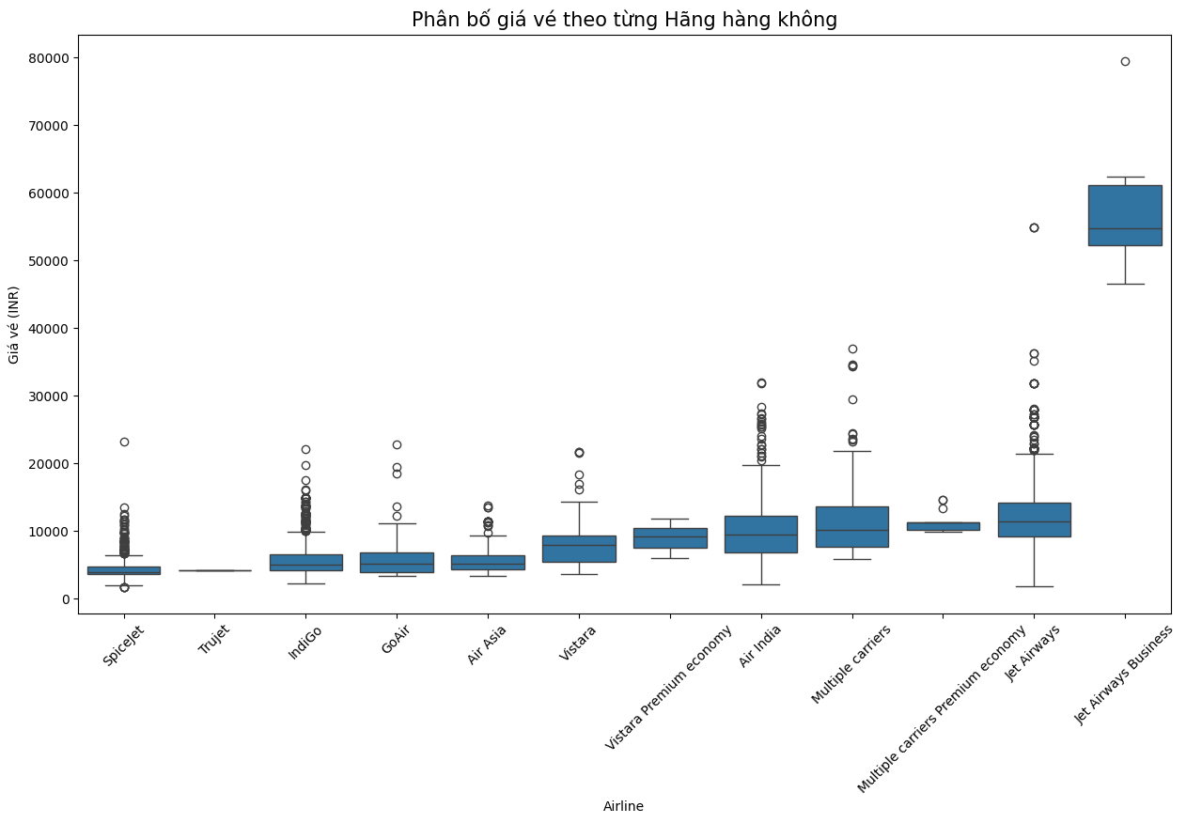
9/17
Cài đặt mô hình
2.Phân tích dữ liệu

Slide 11
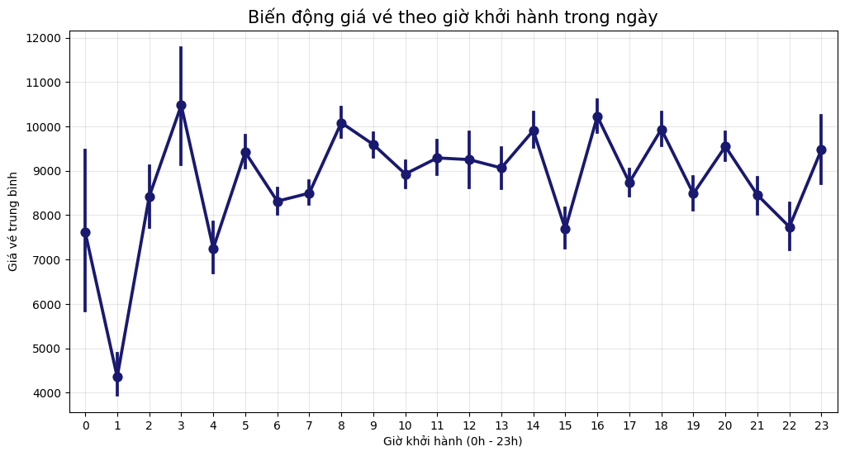
10/17
Clustering
2.Phân tích dữ liệu

Slide 12
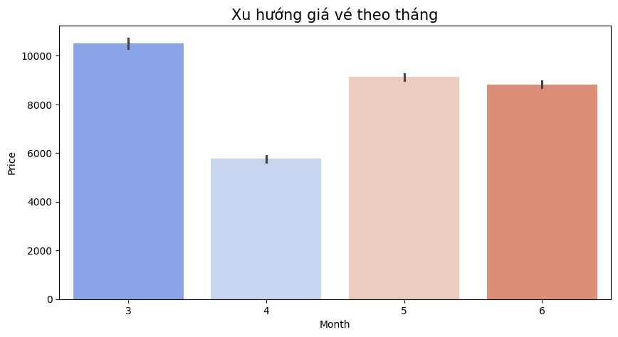
11/17
Classification
2.Phân tích dữ liệu

Slide 13
12/17
Cài đặt mô hình
3.Tiền xử lý dữ liệu
Làm sạch (Cleaning):
  Xử lý giá trị thiếu.
  Quan trọng: Lọc bỏ vé giá > 50.000 INR (Giúp tăng độ chính xác Linear từ 57% -> 60%).
Feature Engineering: Đổi "2h 30m" -> 150 phút; Tách Ngày/Tháng.
Mã hóa: Label Encoding (Total_Stops), One-Hot (Airline).

Slide 14
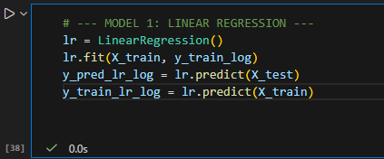
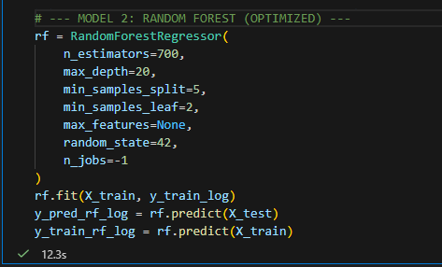
13/17
Cài đặt mô hình
4. Cài đặt mô hình

Slide 15
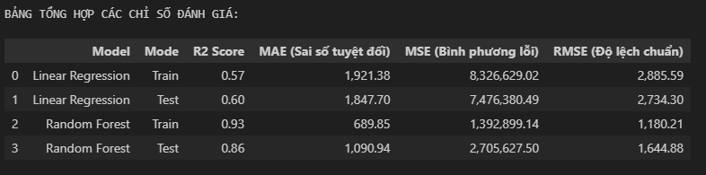
14/17
Cài đặt mô hình
5. Đánh giá mô hình

Slide 16

2
17/17

